Slide 1
Python UI 使用QT Designer
指導教授：
學生：

Slide 2
使用軟體
conda install -c anaconda pil
conda install pillow
Pycharm
https://www.jetbrains.com/pycharm/
QT5
https://www.qt.io/download-open-source?hsCtaTracking=9f6a2170-a938-42df-a8e2-a9f0b1d6cdce%7C6cb0de4f-9bb5-4778-ab02-bfb62735f3e5
pip install pyqt5-tools
Conda install pillow
pip install pyqt5 --upgrade

Slide 3
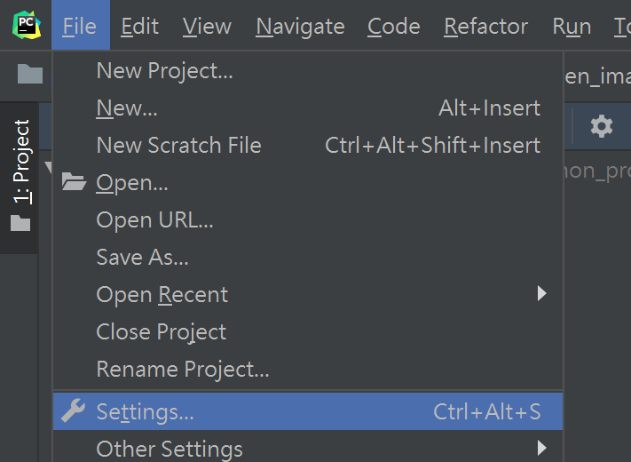
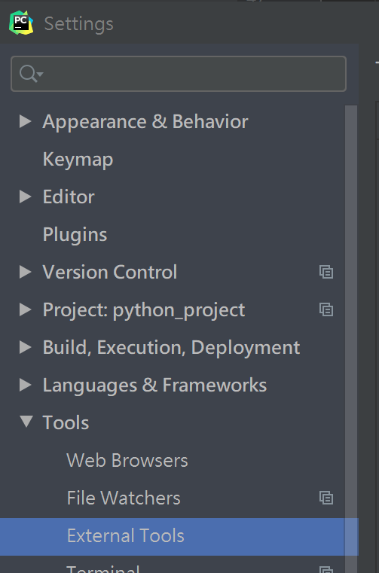
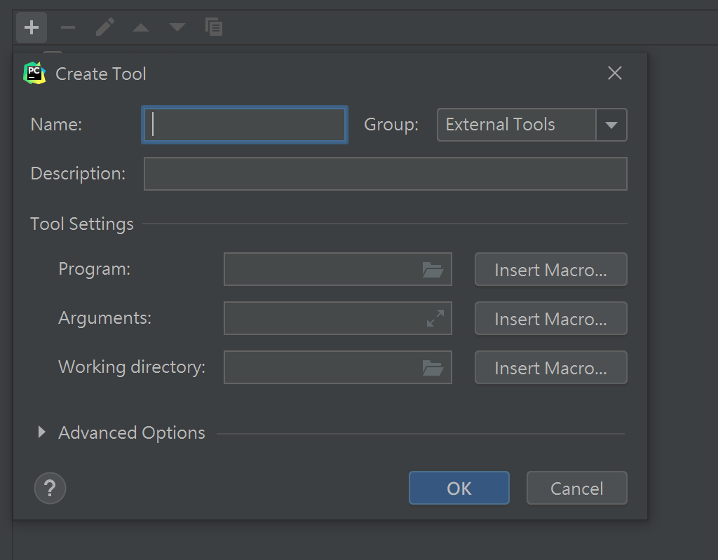
Pycharm QT Designer 設定
找出QT Designer之安裝路徑(C:\Users\XXX\Anaconda3\envs\tf1.14\Scripts)
Pycharm 選擇 File->Setings…->External Tools->+

Slide 4
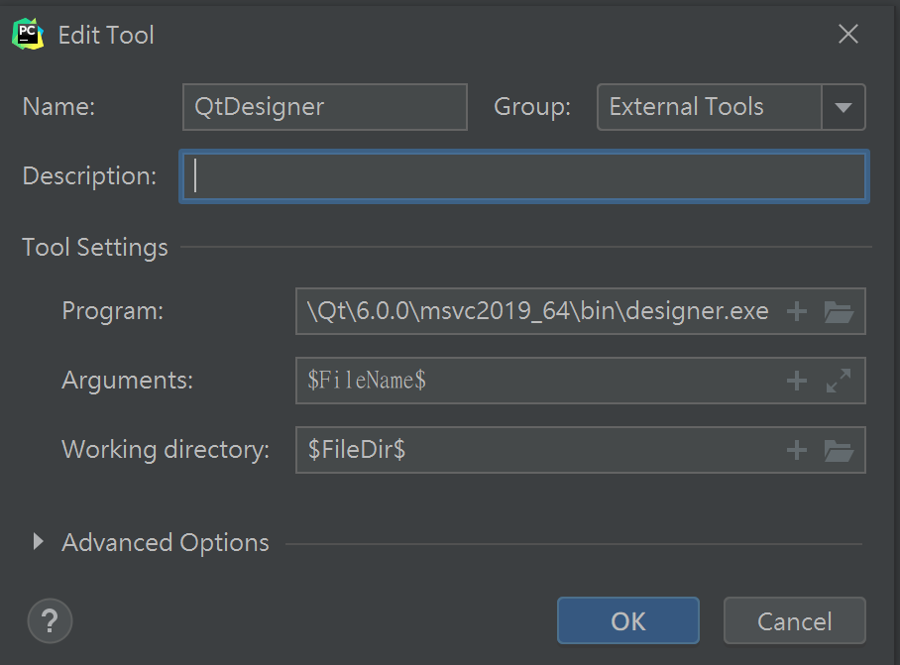
External Tools相關設定
Program： designer.exe 的路徑
Working Directory: 設置保存的 UI 檔位置，$FileDir$ 表示檔所在目錄

Slide 5
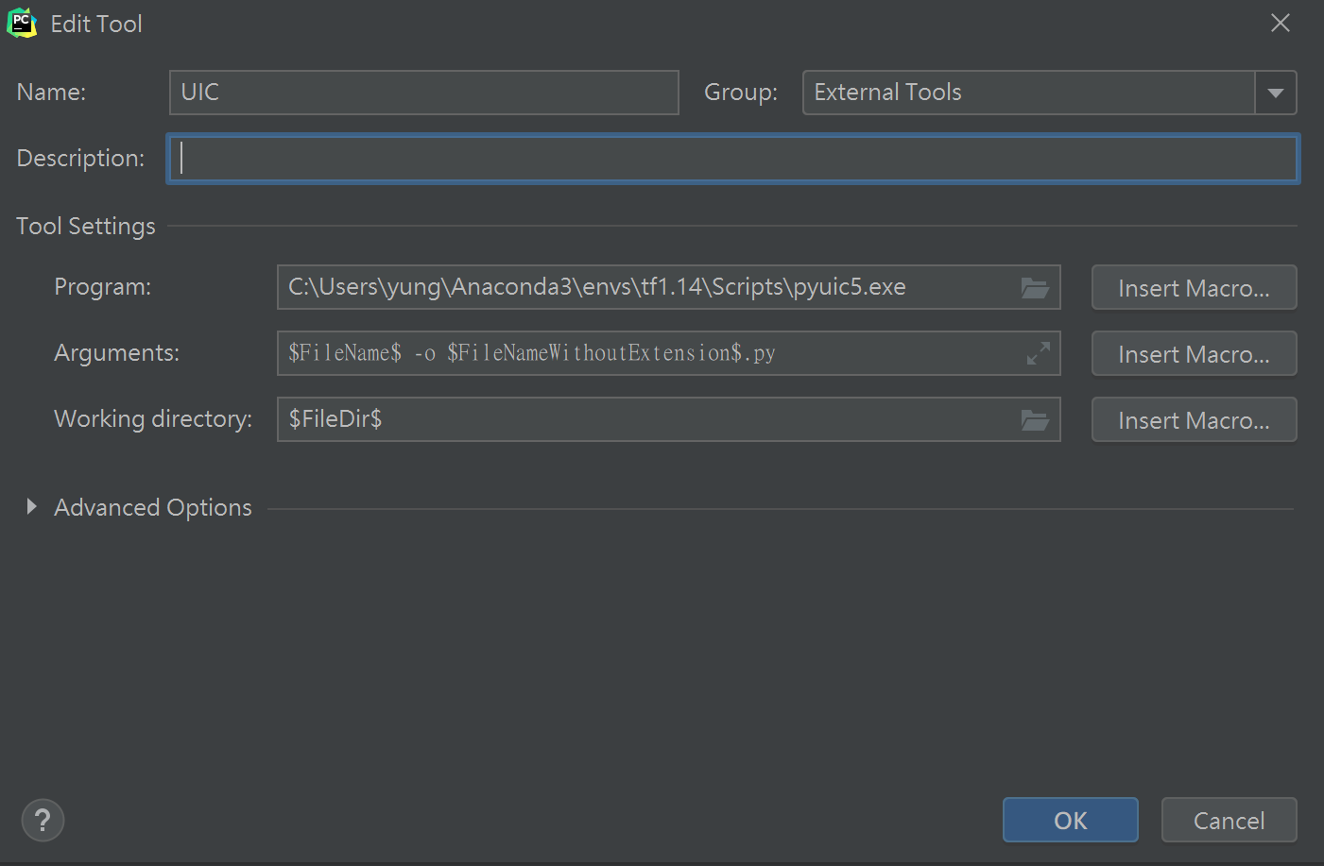
Pycharm PyUIC 設定
找出pyuic5.exe之路徑
Pycharm 選擇 File->Setings…->External Tools->+

Slide 6
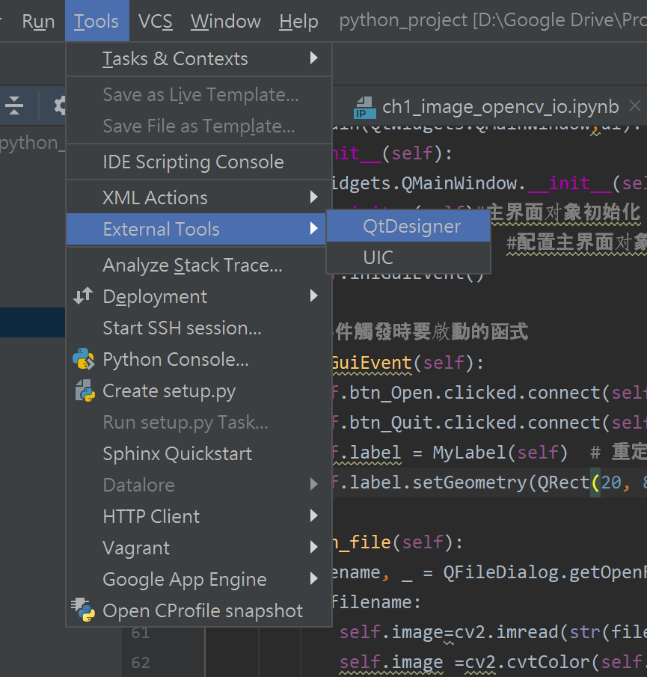
使用QtDesigner設計UI介面

Slide 7
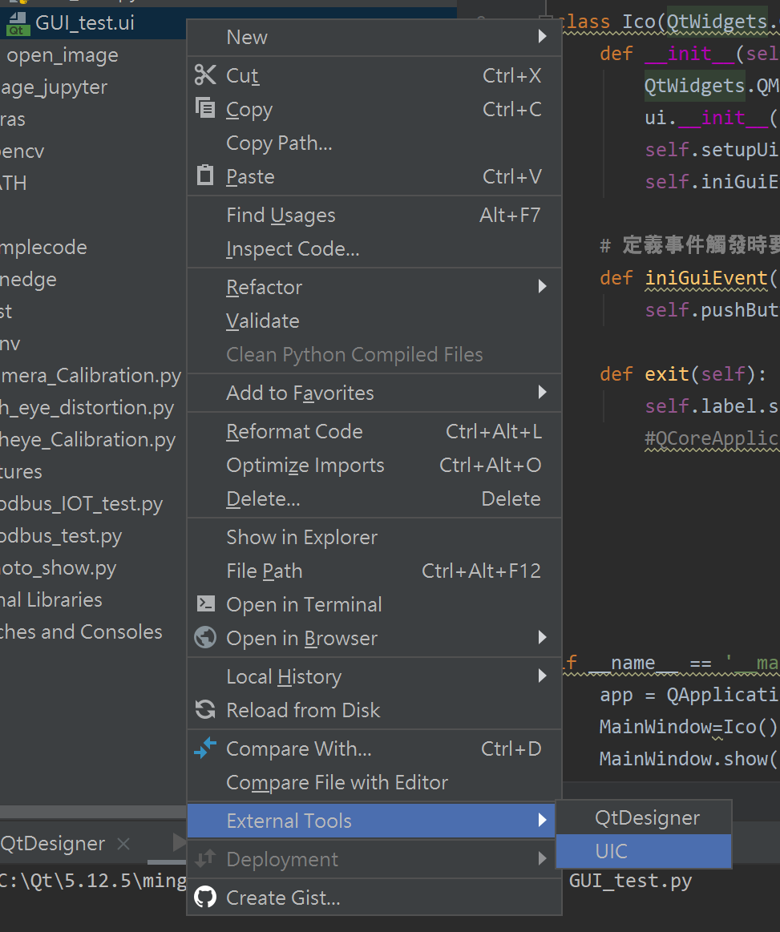
將設計好之.UI檔轉成.py檔
於.ui檔上按右鍵選External Tools -> UIC
會自動生成一個 .py 圖形介面檔
因為 Qt 做出來的是介面，程式邏輯需要另外寫一個檔案

Slide 8
Qt Designer工具實現
Step1：打開主介面，選擇Widget範本
Step2：從Widget Box工具箱中拖曳所需之物件
Step3：點擊File -Save保存實現結果。保存檔案名為GuiDemo.ui。
Step4：介面開發完成。將.ui檔轉換為.py文件
  調用格式為pyuic5 -o {輸出檔案名} {輸入designer設計好的.ui尾碼介面檔}
  使用pycharm External Tools->PyUIC

Slide 9
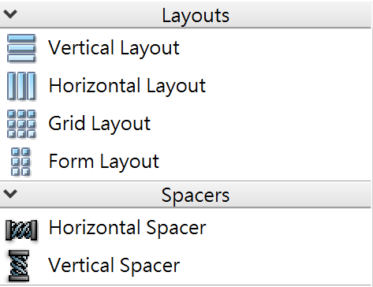
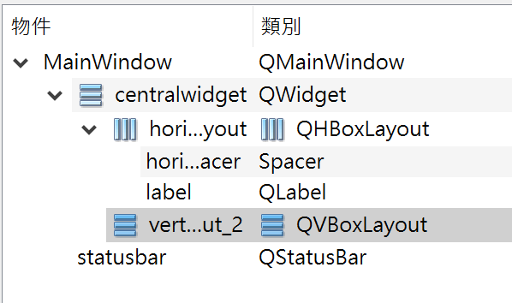
Qt Designer 介面佈局
畫面佈局使用Layouts與Spacers工具規劃，UI元件可動態變更大小
顯示圖像使用Qlabel元件

Slide 10
主程序生成
新增Main.py
import MainUI # 載入UI
import sys
from PyQt5.QtWidgets import QApplication, QMainWindow, QWidget, QPushButton
from PyQt5 import QtWidgets, uic, QtCore, QtGui
ui = MainUI.Ui_MainWindow
class MyMainWindow(QtWidgets.QMainWindow, ui): # 建立類別來繼承 MainUI.Ui_MainWindow介面程式
def __init__(self):
QtWidgets.QMainWindow.__init__(self) # 創建主界面對象
ui.__init__(self) # 主界面對象初始化
self.setupUi(self) # 配置主界面對象
if __name__ == '__main__':
app = QApplication(sys.argv) # 固定的，PyQt5程式都需要QApplication對象。sys.argv是命令列參數清單，確保程式可以按兩下運行
MainWindow = MyMainWindow() # 初始化
MainWindow.show() # 將視窗控制項顯示在螢幕上
sys.exit(app.exec_()) # 程式運行，sys.exit方法確保程式完整退出

Slide 11
UI介面Style設定方式

Slide 12
使用qss設定UI介面CSS樣式
於主程序內增加讀取全局樣式表
於main中添加樣式表設定
# region 讀取全局樣式表
def ReadQss(style):
with open(style, 'r') as f:
return f.read()
# endregion
if __name__ == '__main__':
app = QApplication(sys.argv)
MainWindow = MyMainWindow() # 初始化
styleFile = './DarkStyle.qss' # 讀取全局樣式表
qssStyle = ReadQss(styleFile)
MainWindow.setStyleSheet(qssStyle) # 設定視窗全局樣式
MainWindow.show() # 將視窗控制項顯示在螢幕上
sys.exit(app.exec_()) # 程式運行，sys.exit方法確保程式完整退出

Slide 13
自訂Style方式
新增style.py檔案，依據所需之UI自行定義
主程序中重新設定UI元件
例：
Qs = style.QtStyle()
self.btn_pushButton_3.setStyleSheet(Qs.gradualButtonStyle)
self.btn_pushButton_3.setText("MessageBox")
self.btn_stopCam.setStyleSheet(Qs.standardButtonStyle)
self.progressBar.setStyleSheet(Qs.precessBarStyle)
self.progressBar.setValue(0)
self.progressBar.setRange(0, 10)
self.setWindowIcon(QIcon(r"yuntech.png"))
self.setWindowTitle("GUI Demo")

Slide 14
PyQt UI介面資料顯示方式

Slide 15
信號機制
QT中的信號機制能夠方便的編寫回調。
很多控件都有預定的信號如clicked，直接使用clicked.connect連接槽函數即可。
繼承自Qt的類，然後自定義一個signal類變量，在實例連接信號就可以了
class Example(QWidget):
signal = pyqtSignal() # 括號裏填寫信號傳遞的參數
# 發射信號
def func(self):
self.signal.emit()
# 使用信號
a = Example()
a.signal.connect(callback)
# 槽函數
def callback():
pass

Slide 16
信號機制
當事件或者狀態發生改變時，就會發出信號。同時，信號會觸發所有與這個事件（信號）相關的函數（槽）。信號與槽可以是多對多的關係。一個信號可以連接多個槽，一個槽也可以監聽多個信號。

Slide 17
裝飾器信號與槽
UI控件需設置名稱
例：self.okButton.setObjectName("okButton")
並於程序中加入此行指令
QMetaObject.connectSlotsByName(QObject)
@PyQt5.QtCore.pyqtSlot(參數)
def on_發送者對象名稱_發射信號名稱(self, 參數):
pass

Slide 18
class Example(QThread):
signal = pyqtSignal() # 括號裏填寫信號傳遞的參數
def __init__(self):
super().__init__()
def __del__(self):
self.wait()
def run(self):
# 進行任務操作
self.signal.emit() # 發射信號
# UI類中
def buttonClick(self)
self.thread = Example()
self.thread.signal.connect(self.callback)
self.thread.start() # 啓動線程
def callbakc(self):
pass

Slide 19
UI刷新
PyQt5不能在子線程中刷新線程，這樣會造成界面卡死，因此不能使用常規的多線程刷新UI。
但是又必須要實現子線程和主線程之間的通信，否則無法得知任務是否完成。因此使用PyQt5中的QThread，這樣既可以使用信號機制，又能夠使用多線程。
當啓動多線程後，註冊信號，槽函數爲主線程中的函數，當任務完成後，發射信號，在主線程中對UI進行更新。

Slide 20
參考資料
https://doc.qt.io/qt-6/stylesheet-examples.html
https://www.riverbankcomputing.com/static/Docs/PyQt5/
https://iowiki.com/pyqt/pyqt_qpushbutton_widget.html
https://www.w3schools.com/css/
https://www.ifreesite.com/color/
https://coolors.co/palettes/trending
程式範例：GUI_Demo2022
程式範例補充說明：UI_Demo.ipynb

Slide 21
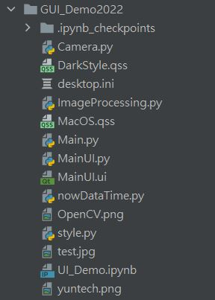

Slide 22
Q&A

